Slide 1


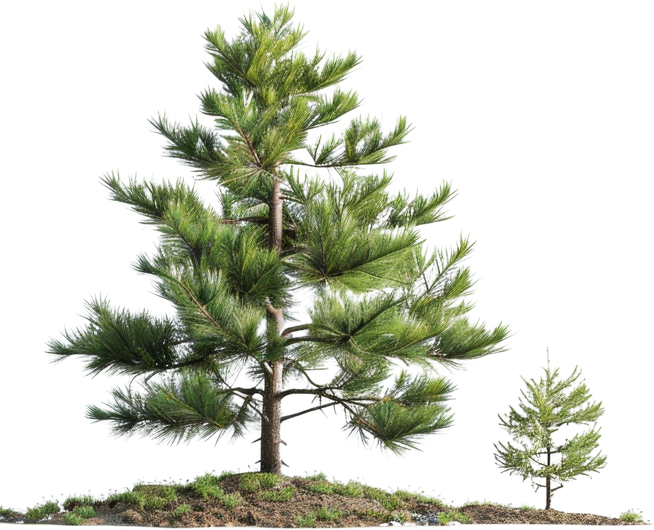


רפלקציה
מינהל פדגוגי - האגף לחינוך יסודי
מזכירות פדגוגית - אגף מדעים
מינהל חדשנות וטכנולוגיה
משרד החינוך
התבוננות שמולידה הבנה
Notes:
פתיחה – 10 דקות
שלום לכולם/ן,
אנחנו מתקרבים/ות לסיום המסע שלנו יחד.
עברנו הרבה חוויות במהלך תוכנית המנהיגות הסביבתית שלנו. אני בטוח/ה שאתם נרגשים/ות לקראת הצגות הפרויקטים שלכם/ן בפני קהל,
אך היום נעצור ונקדיש את המפגש הזה להתבונן רגע יחד לאחור - מה חווינו, מה למדנו, איך צמחנו והתפתחנו, וננסה להסיק מסקנות לעתיד.

Slide 2
מטרות המפגש:
נזכר בשלבי תהליך הלמידה אותם עברנו במהלך התוכנית
נתבונן על תהליך הלמידה שעברנו בתוכנית ונשתףו בחוויות האישיות מהתוכנית
נשתף את הכיתה בנקודות החוזק שלנו ובאתגרים איתם התמודדנו במהלך התוכנית
נוקיר תודה לשותפים שלנו בדרך
מהלך המפגש:
זמן
כותרת
5 דקות
פתיחה
5 דקות
סיכום הפעילות
10 דקות
התכנית מתחילתה
15 דקות
רפלקציה בין אישית
10 דקות
רפלקציה קבוצתית
10 דקות
סיכום והכרת תודה
Notes:
מהלך המפגש:
במפגש זה התלמידים/ות יזכרו בשלבי התהליך שעברו מתחילת התוכנית, ישתתפו בפעילות רפלקציה אישית וקבוצתית.
לבסוף, נסכם יחד את החוויות בתוכנית.

Slide 3









אז מה היה לנו?
הקמנו את הפרויקטים שלנו
הכנה להציג את הפרויקט מול קהל
מצאנו שותפים
ויצרנו שיתופי פעולה
בחרנו את האתגר שלנו
חקרנו את הנושא לעומק
הכרנו את ארבעת
הנושאים הבוערים
העלינו רעיונות ובחרנו פרויקטים
הכרנו מיומנויות
שעזרו לנו להצליח
בצוות
נחשפנו לאתגר
הגדול
Notes:
בואו נתחיל בהזכרות משותפת - מה היה לנו בתוכנית? מי זוכר/ת איך התחלנו?
בהתחלה, נחשפנו לאתגר הסביבתי הגדול וגם לכוח שלנו כקבוצה שיכולה להוביל שינוי
הכרנו את ארבעת הנושאים הבוערים על הפרק ואז בחרנו יחד את הנושא לאתגר שלנו
חקרנו יחד לעומק את הנושא הנבחר, באינטרנט וגם בסביבה הקרובה
הכרנו מיומנויות שעזרו לנו לעבוד בצוות בצורה הטובה ביותר
העלינו יחד רעיונות לפרויקטים ובחרנו פרויקט
מצאנו בקהילה הקרובה את השותפים המתאימים לפרויקט שלנו
יצאנו לדרך!
כעת, אנחנו מתאמנים על הצגת הפרויקט בפני קהל ואפילו למדנו לתת משוב אחד לשני/ה כדי לעזור זה לזו להשתפר.

Slide 4
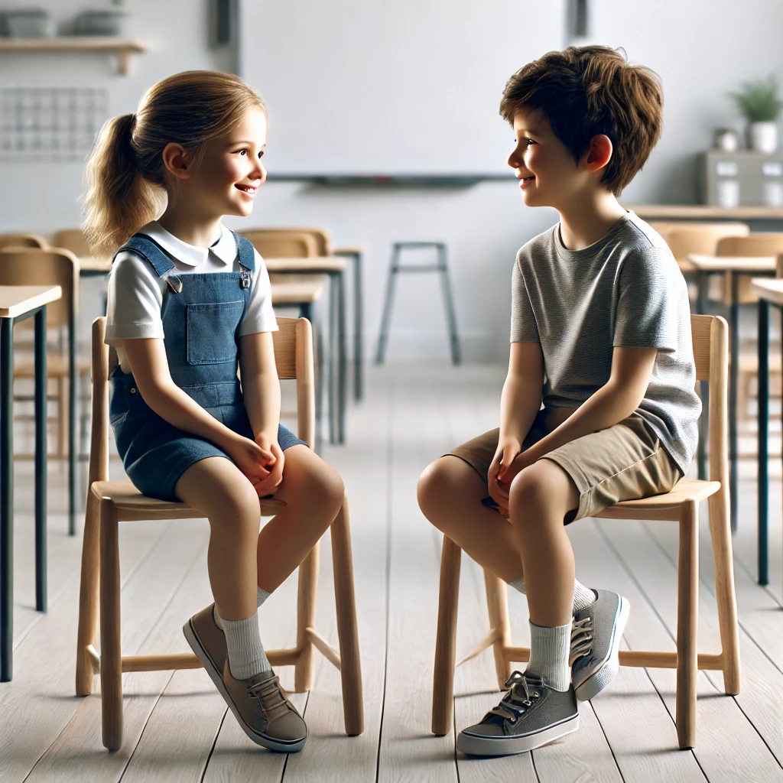
רפלקציה אישית
מעגל בתוך מעגל
איזה חלק בתוכנית היה הכי מרתק בשבילך?
מה הייתה התובנה החשובה ביותר שלקחת מהפרויקט?
איך הרגשת בזמן העבודה על הפרויקט וכיצד זה השפיע על התוצאה הסופית?
מה עזר לך במיוחד במהלך העבודה המשותפת?
מי היה השותף או התלמיד שהכי השפיע עליך בפרויקט הזה ואיך?
מה היית משנה אם היית מתחיל את הפרויקט מההתחלה?
איזה אתגר היה לך במהלך התוכנית וכיצד התמודדת איתו?
באיזה חלק בפרויקט אתה הכי גאה?
Notes:
משחק רפלקציה אישית - מעגל בתוך מעגל 15 דקות:
נסדר כיסאות בשני מעגלים: מעגל פנימי ומעגל חיצוני, כאשר הכיסאות פונים זה כלפי זה - המעגל הפנימי פונה החוצה והמעגל החיצוני פונה פנימה כך שמול כל משתתף/ת יושב/ת משתתף/ת אחר/ת.
התלמידים מתיישבים זה מול זה בכיסאות, בכל פעם נציג בפניהם שאלה, כל זוג שיושב זה מול זו צריך להשיב על השאלה בשיח עם התלמיד/ה שמולו/ה.
לאחר שכל תלמיד/ה משתף/ת בתשובה האישית שלו/ה, המעגל החיצוני קם וכולם זזים כיסא אחד ימינה (או שמאלה), הזוגות משתנים.
נערוך 2 סבבים, כלומר כל זוג יפגש פעמיים.

Slide 5
רפלקציה אישית
מעגל בתוך מעגל
מה היה אחד הדברים הכי מפתיעים שלמדת במהלך העבודה על הפרויקט?
מה הייתה התגובה של אחרים לפרויקט שלך ואיך זה השפיע עליך?
איך התמודדת עם לחץ או קושי במהלך העבודה על הפרויקט?
מה למדת מהדברים שלא הצליחו לפי הציפיות שלך?
אילו כישורים חדשים פיתחת במהלך העבודה על הפרויקט?
מה הייתה התחושה שלך כשסיימת את הפרויקט וכיצד זה השפיע עליך?
תאר את החוויה שלך בפרויקט במילה אחת.
Notes:
סבב שני

Slide 6










מיומנויות שפיתחנו בדרך
סקרנות
תכנון פרויקט
מודעות סביבתית
יצירת אווירה חיובית
חקר עצמאי בצוות
יצירת שיתופי פעולה
חשיבה יצירתית
עבודת צוות
הגעה ליעדים שהצבנו
מקוריות
התמדה
הצגה בפני קהל
ניהול קונפליקט בצורה מכבדת
קבלת החלטות
חיזוק מעורבות למען הסביבה
Notes:
כעת, לאחר ששיתפו זה את זו בחוויות שעברו בתוכנית, נבקש שיביטו בקבוצת המיומנויות המופיעות על השקף. אלה המיומנויות שתרגלנו במהלך התוכנית. נבקש מכל תלמיד/ה לבחור 3 מיומנויות ולכתוב לעצמו:
1. משהו שגיליתי בעצמי שאני ממש חזק/ה בו
2. משהו שממש השתפרתי בו במהלך התוכנית
3. משהו שאני מרגיש/ה שהייתי רוצה להשתפר בו / עדיין מאתגר אותי
כל משתתפ/ת יקבל 3 פתקים בשני צבעים שונים, ויכתוב את הבחירות על הפתקים. לאחר מכן נעודד אותם/ן לשתף את שאר חברי הקבוצה במליאה בפתקים שכתבו.

Slide 7
אני חזק או
התחזקתי ב:
הייתי רוצה
להשתפר ב:
Notes:
בסבב, כל תלמיד/ה משתפ/ת את הכיתה בחוזקות שלו/ה ובאתגרים, ומדביק/ה את הפתק שלו/ה במקום המתאים בטבלה על הלוח.

Slide 8
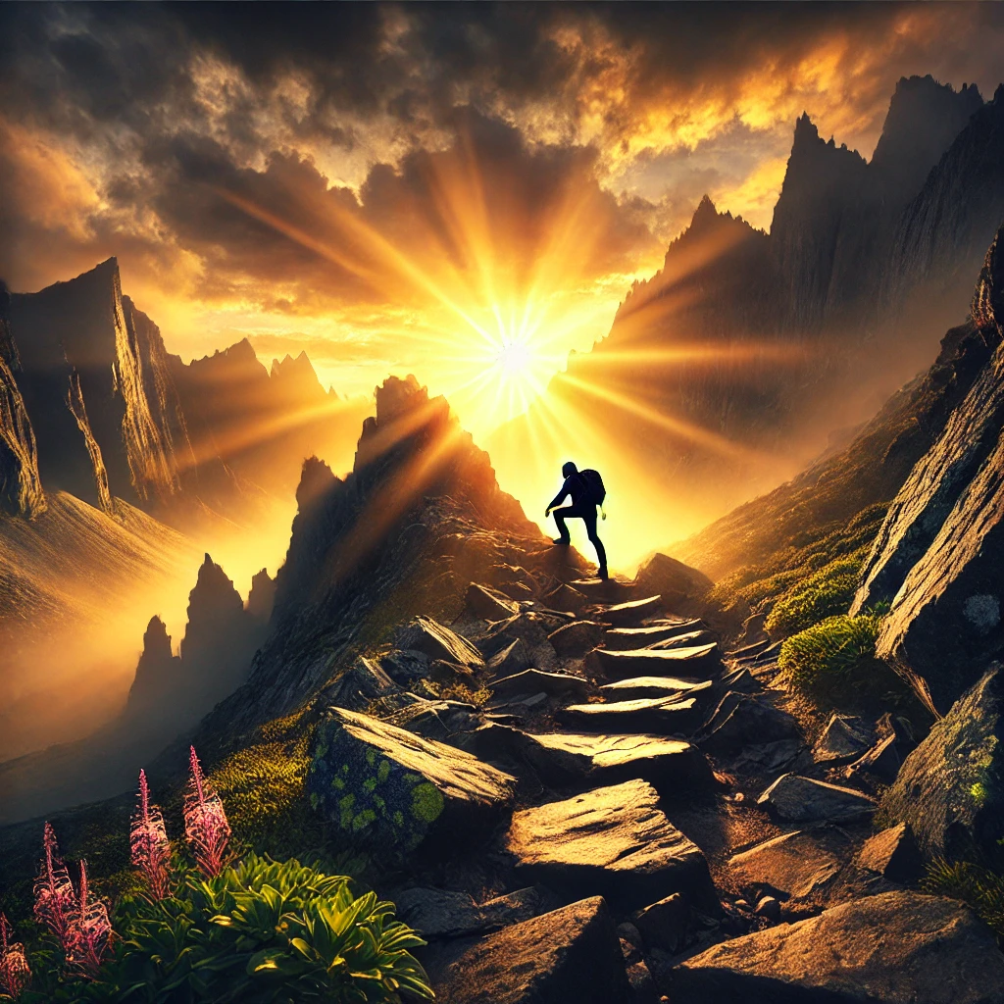
איך נהפוך
אתגר לחוזקה?
Notes:
דיון קצר בכיתה - 5 דקות:
נשאל, כיצד ניתן להפוך משהו שאני רוצה להשתפר בו, שהיה עבורי מאתגר, לחוזקה שלי?
לדוגמה: אימון, תרגול חוזר, לא לפחד מכישלון, להאמין בעצמי, להקשיב למשוב מאחרים וכך להשתפר, למצוא תמיד דרכים חדשות לעשות דברים, למצוא פתרונות יצירתיים לקשיים שלי.

Slide 9
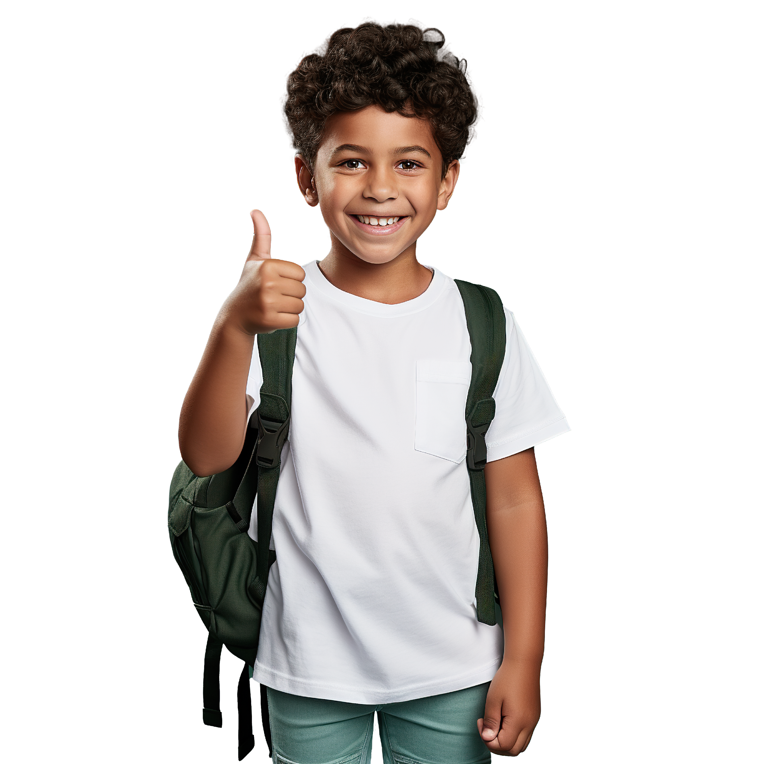
תודה באופן אישי
כל תלמיד ותלמידה יוקירו תודה לחמישה משתתפים על עזרה, עידוד, הקשבה או תמיכה שנתנו במהלך התוכנית.
Notes:
לסיכום נעשה סבב אחרון, הוא נקרא סבב הוקרה – 10 דקות
נבקש מהמשתתפים/ות להתיישב במעגל, על שולחן במרכז מונחות כרטיסיות בגודל 1/8 בריסטול, עם שמות כל המשתתפים בקבוצה בראש הכרטיסיות (לכל ילד כרטיסיה אישית).
כל תלמיד/ה מקבל חמישה שמות של משתתפים/ות בקבוצה, שלהם/ן ירשום / תרשום על הכרטיסייה דבר אחד שעבורו הם מוקירים לו תודה,
למשל- משהו שהתלמיד/ה עשה בצורה ממש בולטת לטובה בתוכנית/ חוזקות שלו/ משהו שהתלמיד/ה עשה שהשפיע עליך לטובה.
*למורה: חשוב לשים לב שכל תלמיד יקבל לבסוף את הכרטיס שלו עם הוקרת תודה ממספר תלמידים שונים בקבוצה.
בסיום הסבב, המורה מוקיר תודה לקבוצה ומסכם את החוויה האישית שלו בכמה מילים בשיתוף כנה ומעצים לקבוצה.

Slide 10
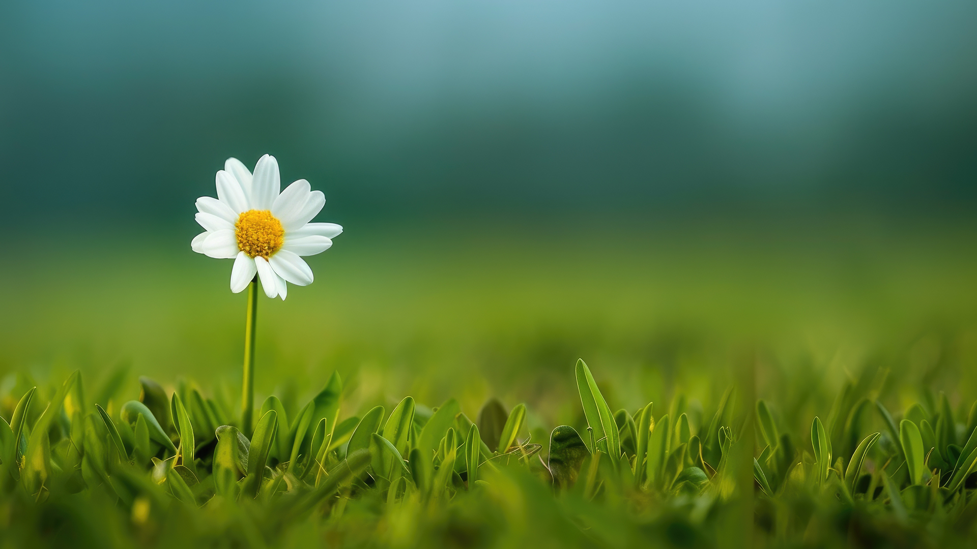




תודה רבה!

